Slide 1
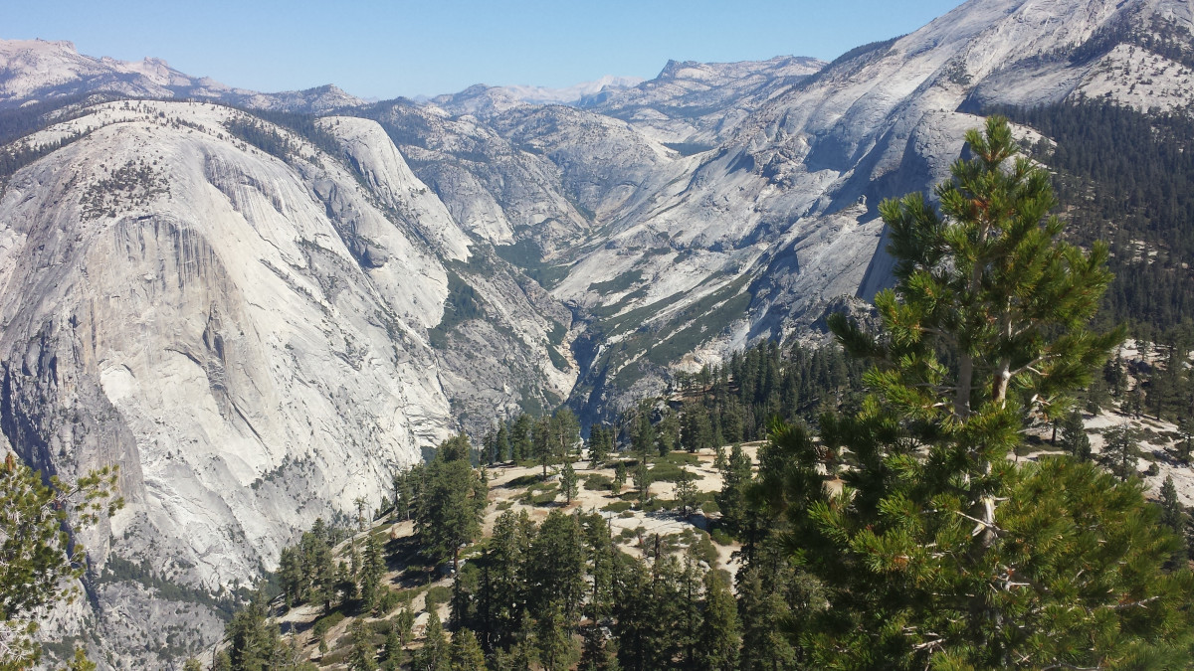
Vildland
Your new adventure

Slide 2
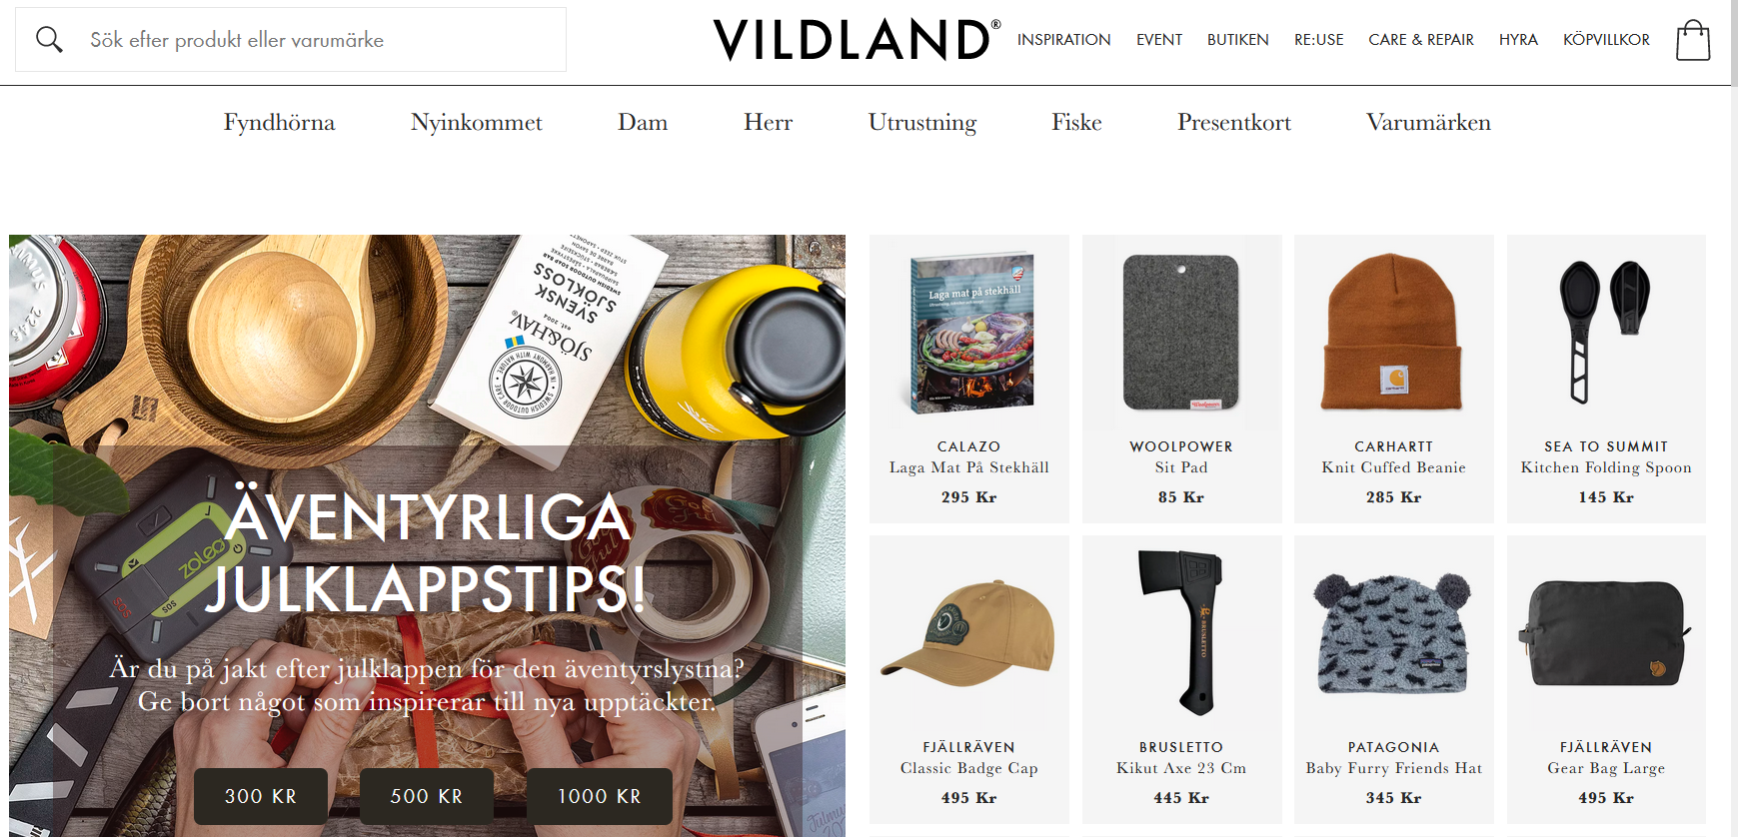
Event -> Upplevelse
Färdigt paket, enkelt och flexibelt
Göra event till flexibla men paketerade lösningar
Ge rekommendationer till kunder och få en databas av kunder
Hyra utrustning i samband med event
Bygga ut event till upplevelser, man köper en upplevelse
omsättningen ökat men vinsten minskat (minskad vinstmarginal)
- hitta nya lösningar för att öka omsättningen med bibehållen vinstmarginal

Slide 3

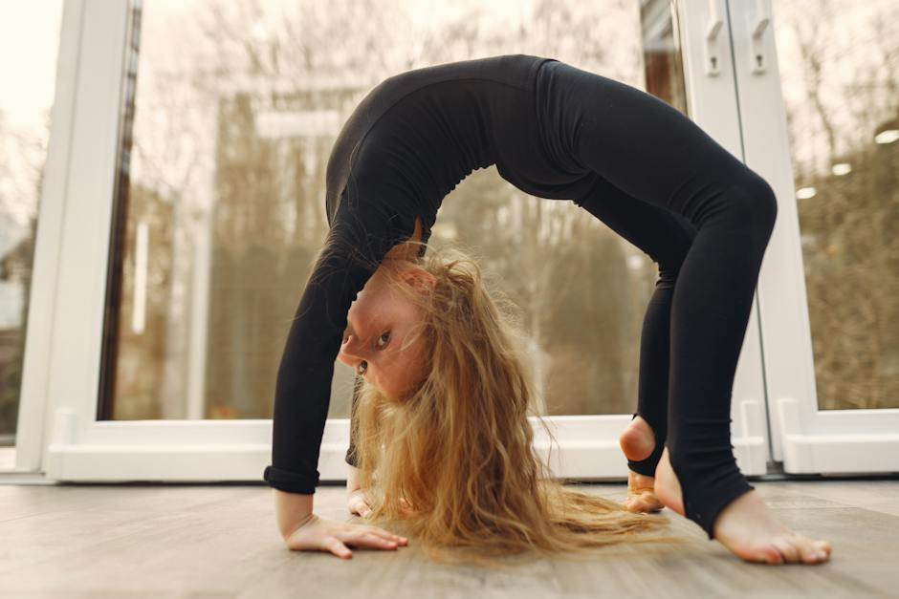

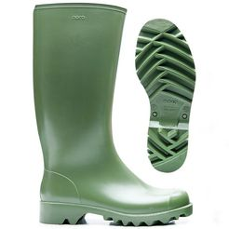
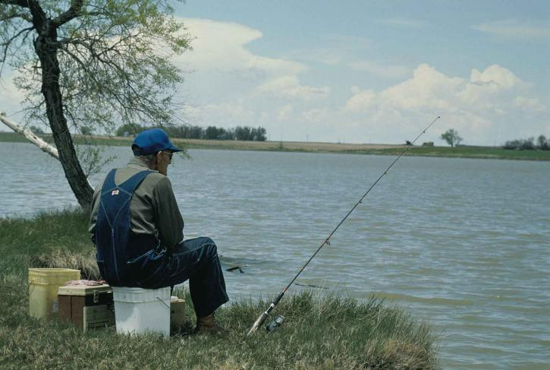
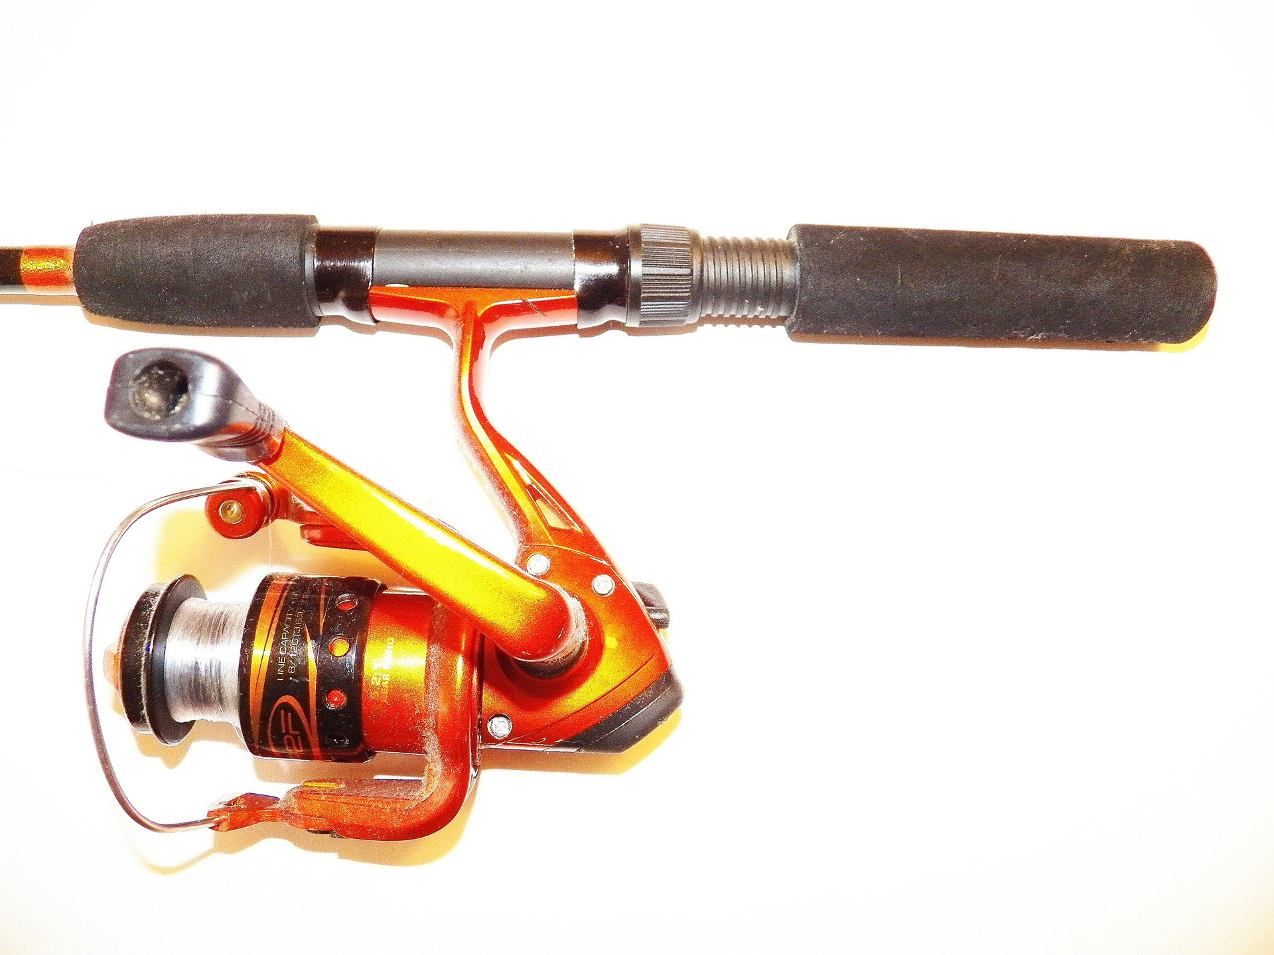
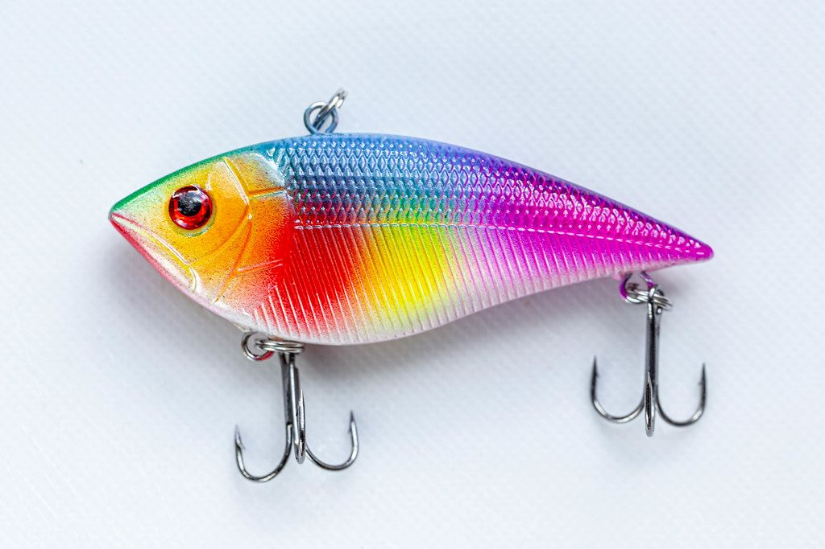
Mål:
Event/upplevelse - enkelt paketerat och snabba, flexibla erbjudanden till kunder (privatpersoner och företag)
Direktkoppling mellan event bokning och utbudet av produkter hos Vildland
möjliggör för en direkt marknadsföring, försäljning och uthyrning av företagets produkter.
Utökad kundbas, nya kunder och kundkategorier
Effektmål:
Resurser kan allokeras om till marknads och försäljningsarbete istället för att bindas upp vid eventbokning.
Ökad marknadsandel av outdoor upplevelser i västra Götalandsregionen, målsättningen är 17% av marknaden 2026.
Ökad uthyrning och försäljning

Slide 4
Figma presentation
https://www.figma.com/proto/bMF02G8rndwidbDVAOBw0z/VildlandNEW?type=design&node-id=0-1&t=03xQr7DJUAXjkTVj-0&scaling=scale-down&page-id=0%3A1&starting-point-node-id=105%3A1644

